Slide 1

CSS
Angeri Martinez
ENTER

Slide 2
Objetivos de la Sesión de Hoy
INCORPORANDO ESTILOS
MODELO DE CAJAS
UNIDADES DE MEDIDA
INSPECTOR DE ELEMENTOS DE UN NAVEGADOR

Slide 3


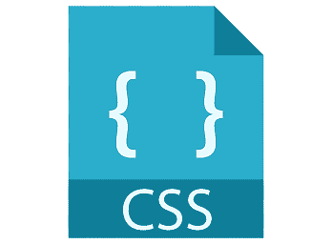

CSS
01
Cascading Style Sheet
02
03
04
Fuentes:
CSS Tutorial (w3schools.com)

Slide 4
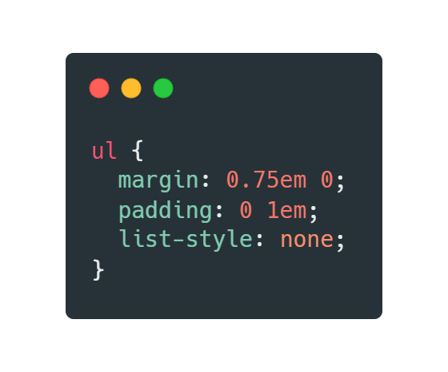
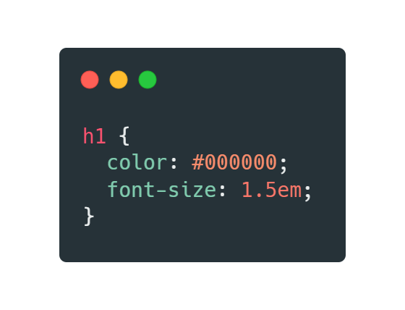
¿Qué es CSS?
CSS (en inglés Cascading Style Sheets) es lo que se denomina lenguaje de hojas de estilo en cascada y se usa para estilizar elementos escritos en un lenguaje de marcado como HTML. CSS se encarga del de la representación visual del contenido del sitio web.
Estructura:
01
02
03
04

Slide 5
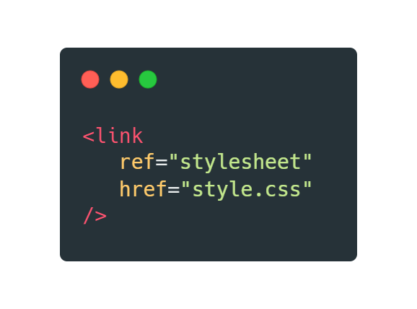
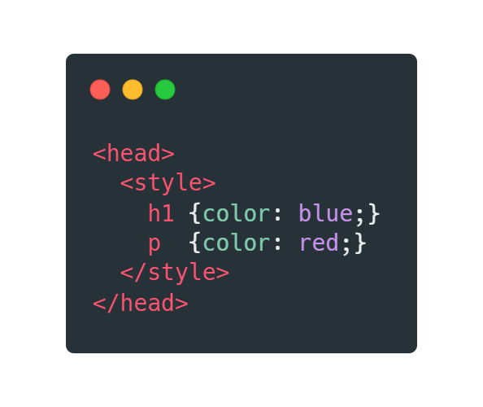
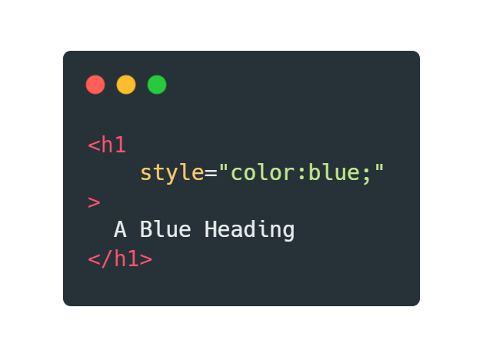
¿Cómo agregar CSS?
01
CSS Externo
CSS Interno
CSS en Línea
02
03
04

Slide 6
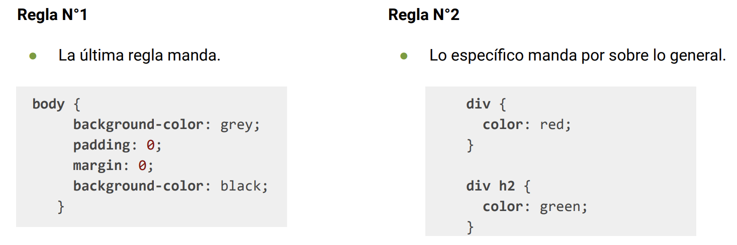
La Cascada de CSS - Reglas
01
02
03
04

Slide 7
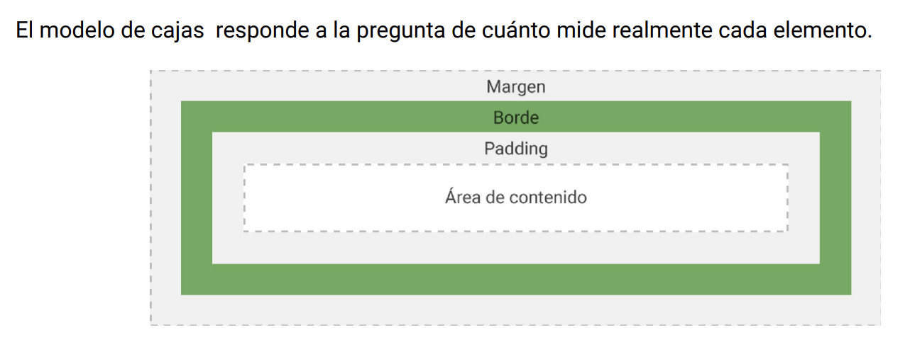
Modelo de cajas (Box model)
01
02
03
04

Slide 8
#EJEMPLO!
01
02
Veamos el Box model de diferentes etiquetas en la siguiente página!
03
04
Página: Blog en PureCSS.io

Slide 9
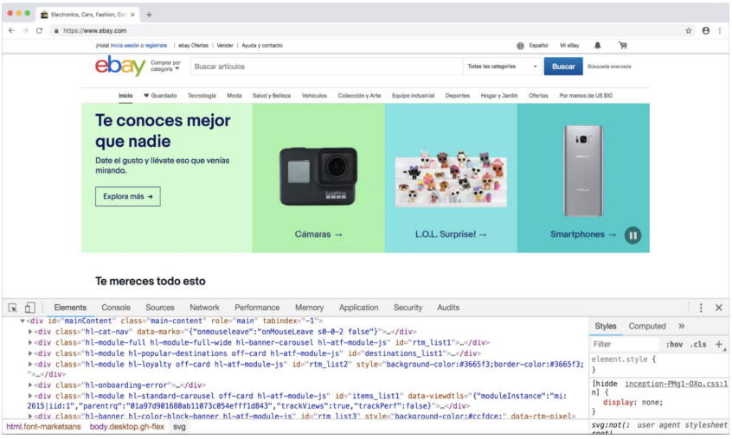
Dividiendo nuestra página en secciones
Si inspeccionamos, dentro de su navegador, hay varias etiquetas. Estas solo dividen el contenido, pero no tienen semántica.

Slide 10
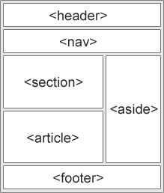
¿A qué se refiere con esto?
HTML5 tiene semántica: Define estructura, y facilita que la página web sea mejor indexadas por los buscadores.
Usaremos:
<nav></nav>
<header></header>
<section></section>
<footer></footer>

Slide 11
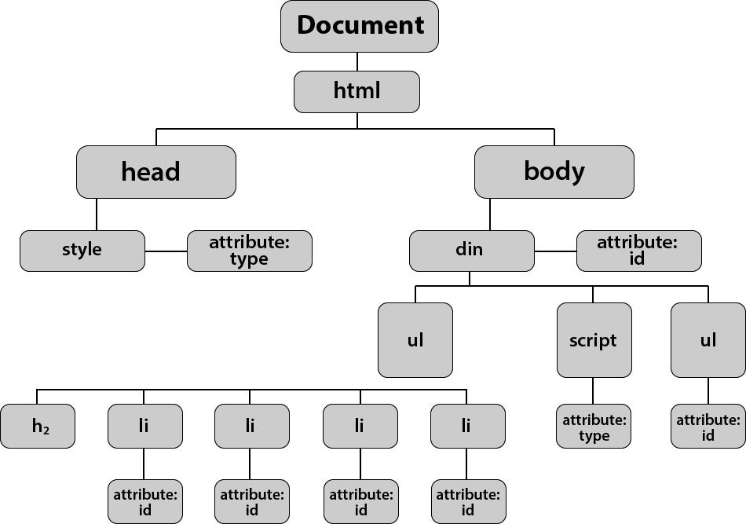
Document Object Model (DOM)
Cuando se carga una página web, el navegador crea un Document Object Model de la página. En español podríamos traducirlo por Modelo de Objeto de Documento. El DOM habitualmente con el nombre de jerarquía de objetos del navegador, porque realmente es una estructura jerárquica donde existen varios objetos y unos dependen de otros.
El modelo HTML DOM se construye como un árbol de objetos:
01
02
03
04

Slide 12
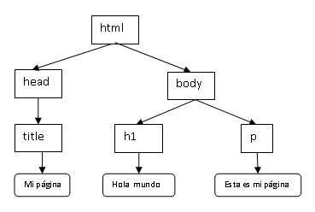
Document Object Model (DOM) v2
Una página HTML está formada por múltiples etiquetas HTML, anidadas una dentro de otra, formando un árbol de etiquetas relacionadas entre sí, que se denomina árbol DOM (o simplemente DOM).
01
02
03
04

Slide 13
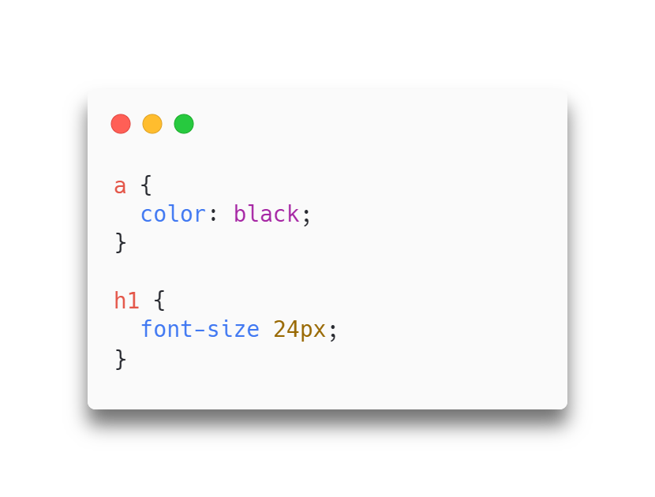
Selectores CSS
En CSS, los selectores son patrones que se utilizan para seleccionar elementos HTML. Elementos que se encuentran dentro del DOM del archivo HTML.
A continuación se muestra un ejemplo de uso de selectores. En el siguiente código, a y h1 son selectores:

Slide 14
Selectores más Comunes
Selector | Descripción | Ejemplo
element | head | Selecciona todos los elementos <head>
.class | .red | Selecciona todos los elementos con class="red"
#id | #nav | Selecciona el elemento con id="nav"
element.class | p.intro | Selecciona solo <p> elementos con class="intro"
* | * | Selecciona todos los elementos
element,element,.. | div, p | Selecciona todos los elementos <div> y todos los elementos <p>
[attribute=”value”] | [aria-hidden=”true”] | Selecciona todos los elementos con el atributo “aria-hidden” y valor “true”.

Slide 15

Podemos combinar los selectores en maneras interesantes
Combinador de descendientes DOM. Todas las etiquetas que son hijos de la etiqueta .
Selecciona todos los elementos que son descendientes (o hijos) de los elementos con la etiqueta y la clase “row”.
Combinador de diferencias. Seleccione descendientes directos, en lugar de todos los descendientes como los selectores de descendientes.
El combinador adyacente. Selecciona el elemento que está inmediatamente precedido por el elemento anterior. En este caso, solo el primer después de cada .
Selecciona todos los elementos y todos los elementos .
El combinador de hermanos. Selecciona elemento que sigue a un elemento .

Slide 16
Pseudo - Selectores o Clases Pseudo Estructurales.
Selector | Descripción
:first-child | Apunta al primer elemento inmediatamente dentro (o hijo de) otro elemento.
:last-child | Apunta al último elemento inmediatamente dentro (o hijo de) otro elemento.
:nth-child() | Apunta al enésimo elemento inmediatamente dentro (o hijo de) otro elemento. Admite números enteros, pares, impares o fórmulas.
a:not(.name) | Selecciona todos los elementos a que no son de la clase .name
::after | Permite insertar contenido en una página desde CSS, en lugar de HTML. Si bien el resultado final no está realmente en el DOM, aparece en la página como si lo estuviera. Este contenido se carga después de los elementos HTML.
::before | Permite insertar contenido en una página desde CSS, en lugar de HTML. Si bien el resultado final no está realmente en el DOM, aparece en la página como si lo estuviera. Este contenido se carga antes que los elementos HTML.

Slide 17
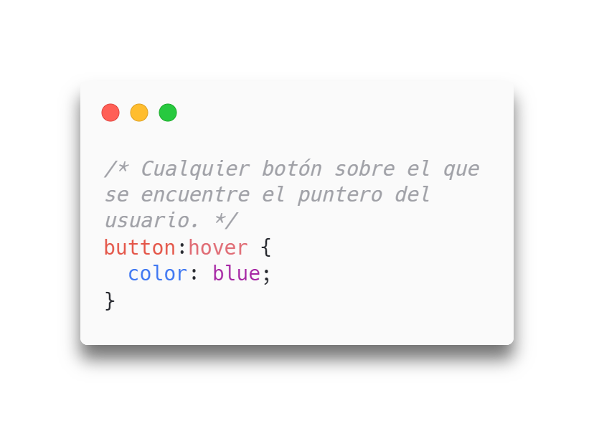
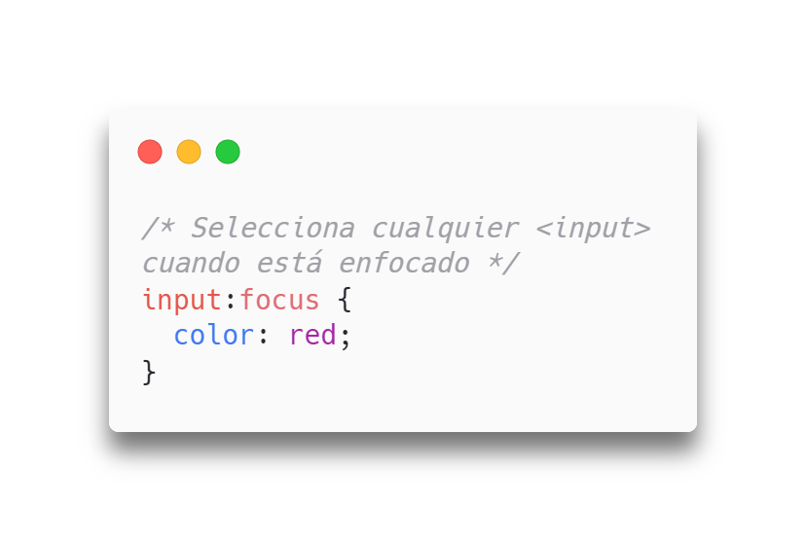
Pseudo - Selectores o Clases Pseudo Estructurales.
Selector | Descripción
:hover | Selecciona un elemento que se desplaza con el puntero del mouse.
:focus | Selecciona un elemento que recibe el foco desde el teclado o mediante programación
:active | Selecciona un elemento en el que se hace clic con el puntero del mouse
:link | Selecciona todos los enlaces en los que aún no se ha hecho clic.
:visited | Selecciona un enlace en el que ya se ha hecho clic.

Slide 18
#EJEMPLO!
01
02
¡Probemos los selectores CSS!
03
CodeSandBox Link: css-ejemplo-selectores
04

Slide 19
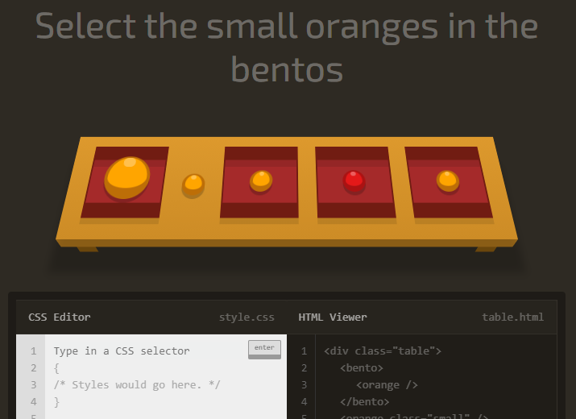
#JUGUEMOS!
01
Un juego sobre seleccionar las etiquetas correctas :D
02
03
Link al juego: CSS Diner
04

Slide 20
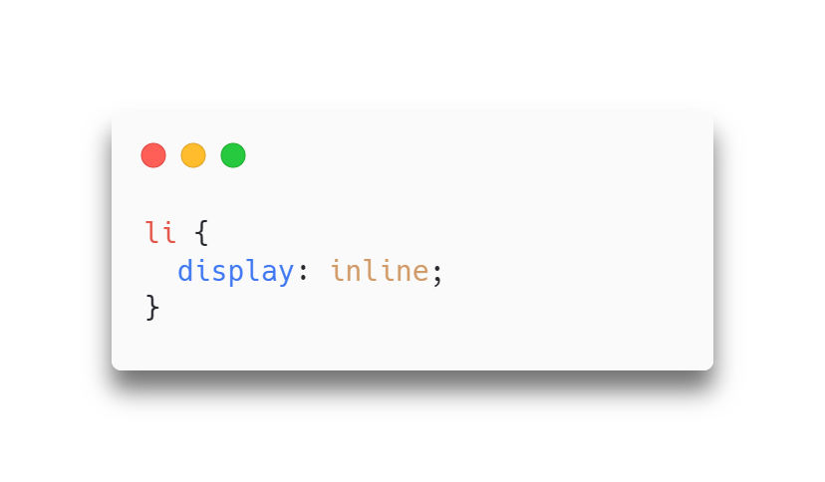
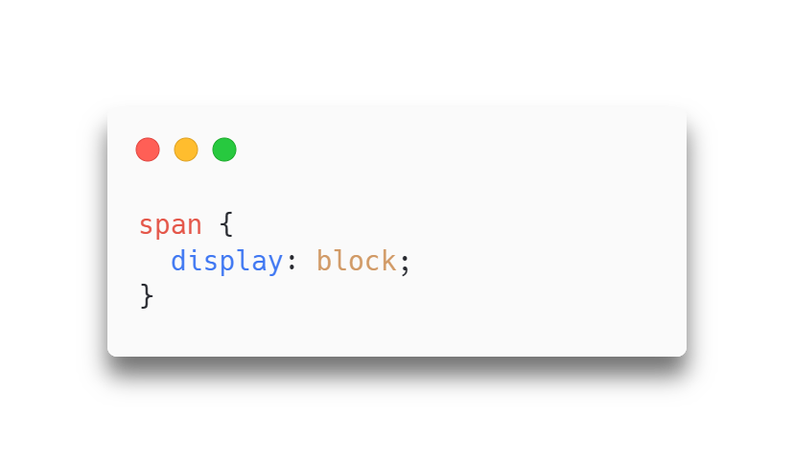
Diseño CSS: la propiedad de visualización
La propiedad de display es la propiedad CSS más importante para controlar el diseño. Esta propiedad especifica si / cómo se muestra un elemento.
Cada elemento HTML tiene un valor de visualización predeterminado según el tipo de elemento que sea. El valor de visualización predeterminado para la mayoría de los elementos es block o inline .

Slide 21
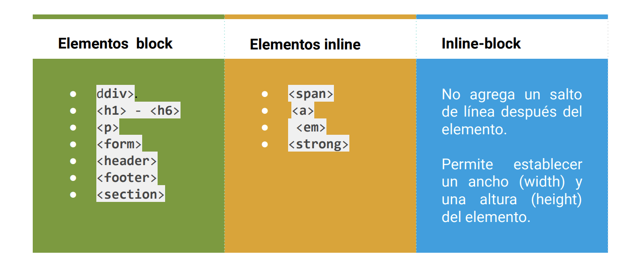
Propiedad Display (inline, block, inline-block)
01
02
03
04

Slide 22
#EJEMPLO!
01
02
¡Probemos la propiedad
display de CSS!
03
04
CodeSandBox Link: css-example-display

Slide 23
Modelo de cajas

Slide 24
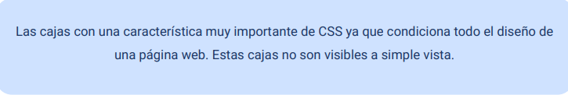

Slide 25
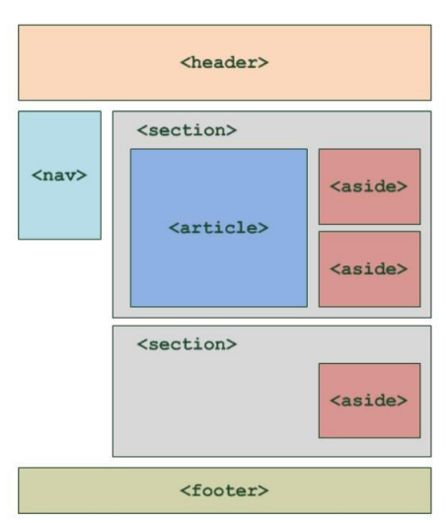

Slide 26
BLOCK V/S INLINE
Las cajas en bloque fuerzan un salto de línea al llegar al final. Por defecto usan block como tipo de visualización y ocupan el 100% del espacio disponible. Las cajas en línea no fuerzan un salto de línea y usan la visualización inline. No se les puede dar un alto y un ancho y ocupan solamente el espacio necesario.

Slide 27
Unidades de medidas

Slide 28
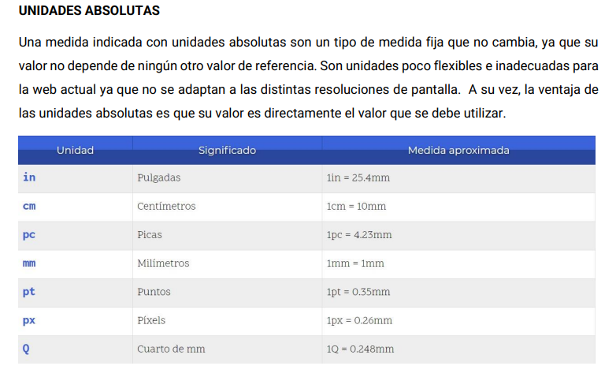

Slide 29
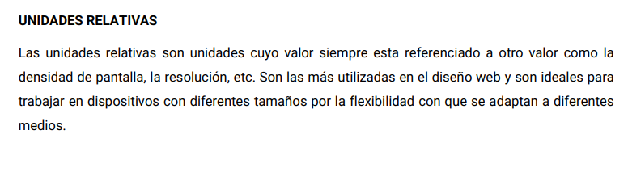
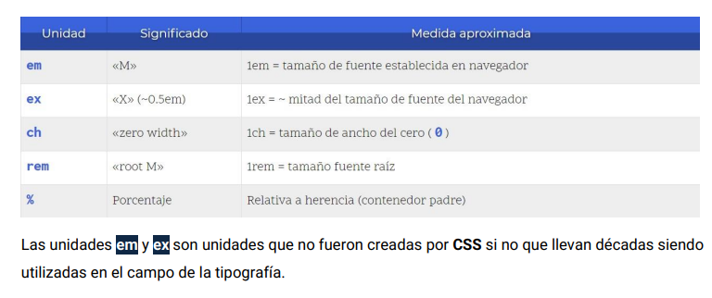

Slide 30
La unidad em hace referencia al tamaño actual de la fuente que ha sido establecido en el navegador, comúnmente un valor aproximado a 16px. Por lo tanto, 1em es el valor establecido por el usuario, 2em es justo el doble y 0.5em es justo la mitad de aquel valor.
Por su parte, la unidad rem permite establecer un tamaño para el documento en general, utilizando por ejemplo el elemento . En otras palabras, es un tamaño escalado del Font-size que le indiquemos al <body>.
Para los porcentajes, hay que tener en cuenta al elemento padre, esto quiere decir que, si un elemento está dentro de otro elemento y le indicamos un tamaño del 80%, ese tamaño corresponderá al 80% del tamaño total del elemento padre

Slide 31
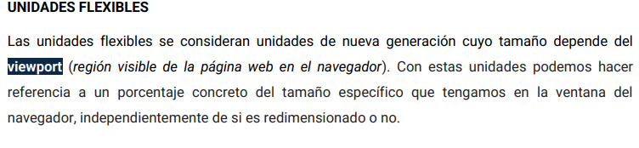
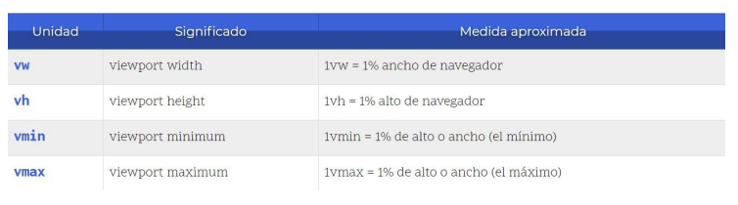

Slide 32
#EJEMPLO!
01
02
¡Hagamos el ejercicio!
03
04

Slide 33
Objetivos de la Sesión de Hoy
INCORPORANDO ESTILOS
MODELO DE CAJAS
UNIDADES DE MEDIDA
INSPECTOR DE ELEMENTOS DE UN NAVEGADOR

Slide 34
CSS
Angeri Martinez
ENTER

